Slide 1

Tarihsel Süreçte Çocuk

Slide 2

Çocuk Haklarına Dair Sözleşme: Birinci Kısım, Madde 1-20
Madde 1
Bu Sözleşme uyarınca çocuğa uygulanabilecek olan kanuna göre daha erken yaşta reşit olma durumu hariç, onsekiz yaşına kadar her insan çocuk sayılır.

Slide 3
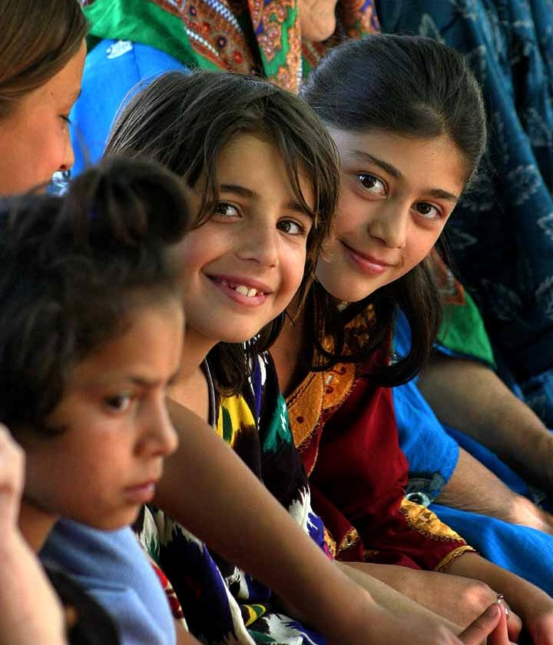
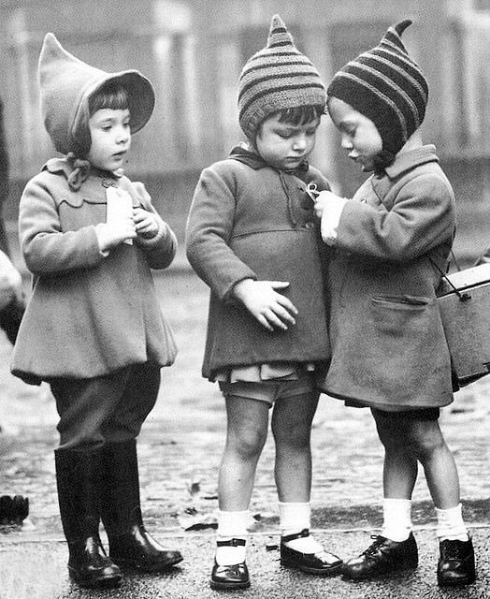
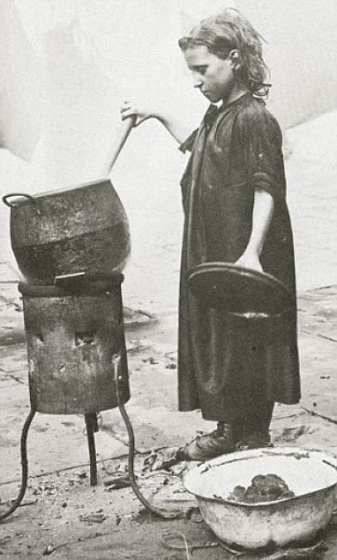
Tarihte Çocuk Algısı

Slide 4
Çocuk ne demek? TDK:
1. Küçük yaştaki oğlan veya kız
2. Soy bakımından oğul veya kız, evlat
3. Bebeklik ile erginlik arasındaki gelişme döneminde bulunan oğlan veya kız, uşak
4. Genç erkek
5. mec. Büyükler arasında daha az yaşlı olan kişi
6. mec. Büyüklere yakışmayacak daha çok küçüklerin yapabileceği gibi davranan kimse
7. mec. Belli bir işte yeteri kadar deneyimi ve yeteneği olmayan kimse

Slide 5
Çocukluk kavramı
Çocukluk tarihsel süreçte, değişik kültür ve toplumlarda değişik anlamlar ifade etmiştir. “Çocukluk kavramı bütün toplumlarda her zaman var; çocukluk anlayışları ise çocukları yetişkinlerden ayıran yollar olarak farklı toplumlarda ve çağlarda farklı” olagelmiştir (Onur, 2005a).

Slide 6
Farklı tanımlar
Tarihsel süreçte çocuk ve çocukluğa ilişkin farklı yaklaşımlar söz konusu olduğu gibi, bu kavramlara farklı kültürlerde yüklenen anlamlar da elbette farklıdır.
Elkind (1999)’e göre, en küçük toplumsal kurumun, en küçük bireyi olan çocuk her toplumda, her kültürde vardır; ancak çocukluk, toplumdan topluma ve kültürden kültüre değişiklik gösteren bir kavramdır. Çocukluk ya da çocuk imgesinin insanlar tarafından oluşturulması bu kavramın algılanmasında da farklılıklara neden olmuştur.
İnal (2007), çocukluğu; yetişkinlerin çocuklara atfettiği, uygun gördüğü çeşitli sosyal ve kültürel değerlere göre şekillenen bir yaşam dönemi ve dünyası olarak tanımlamıştır. Bu bakımından ‘çocukluk imgesi’, yetişkinlerin kültür, ideoloji, siyasal görüş, felsefe, gelenek ve görenekler, din gibi farklı alanlardaki görüşlerinden etkilenir.

Slide 7
Neden bilinmeli?
Tarihsel süreçte çocuk algısını ve farklı kültürlerde çocuğa bakış açısını bilmek çocukları doğru anlamamızda, onlara yönelik uygun yaklaşımlar geliştirmemizde ve eğitim ortamları hazırlamamızda bizlere destek olacaktır.

Slide 8
Tarihsel süreçteki değişim
Antik çağdan bu yana çocukluk imgesinde değişiklikler olmuştur. Küçük çocukların, daha çok da bebeklerin hiçbir değerinin olmadığı Ortaçağ’dan günümüze gelene kadar çocuğun değeri farklılaşarak bugünkü anlamına ulaşmıştır.

Slide 9
Antik çağ
Antik çağdaki çocuk imgesini, toplumun yasaları ve kültürü içinde eğitilmesi gereken küçük bir yurttaş oluşturur.
Babil’de kız ve erkek çocuklar altı yaşında okula gitmişler; kitapları tuğla, yazı araçları kamış ve nemli kil olmasına karşın yoksul çocuklar bile okuma yazmayı öğrenmişler.
Eski Roma’da kadınlar, erkeklerden diğer antik toplumlarda olduğundan daha eşit bir konuma sahiptiler. Hem kızlar hem de erkekler, disiplinin katı olduğu ve okuma yazmayı kamış kalem ve balmumu tabletle öğrendikleri okullara gitmişler (Elkind, 1999).

Slide 10
Çocukluğun tarihi araştırmalarının öncüsü sayılan Ariés, 1600’lere kadar ayrı bir çocukluk kavramının var olmadığını söylemiştir.
Çağdaş batı toplumu çocukluğu ayrı, farklı bir dönem olarak görmüş ve bu özel dönemde çocukları sevmiş, beslemiş ve korumuştur. Oysa Ortaçağ boyunca çocuklar karşısında tamamen farklı bir tutumun olduğu bilinmektedir.

Slide 11
Ortaçağ
Çocukların ihtiyaçları giderilmekle birlikte bugünkü gibi özel bir ilgiyle korunma söz konusu değildi. Çünkü Aries’e göre Ortaçağ’da çocuğun yetişkinden ayıran özellikler hakkında hiçbir şey bilinmemekteydi. Bu nedenle Ortaçağ’da çocukların kendilerine özgü giysileri, besinleri, oyunları ve oyuncakları yoktu. Yetişkinlerin dilinde çocuğu anlatacak özel sözcükler bile yoktu. Çocuğun yedi yaşına kadar süren bir bebeklik dönemi vardı, çocuk bu yaştan itibaren doğrudan yetişkinlerin dünyasına girmekteydi.
Dolayısıyla, Ortaçağ’da çocuklar minyatür yetişkinler olarak görülüyordu. Klasik çağlarda var olan çocukluk kavramı unutulmuştu; çocukluğun yeniden keşfedilmesi için on yedinci yüzyılı beklemek gerekmekteydi (Ariés, 1962; Morrison, 2004; Onur, 2005a).

Slide 12
Endüstri devrimi dönemi
Endüstri devrimiyle birlikte özellikle göçmen ve yoksulların çocukları başta olmak üzere çocuklar, ucuz fabrika işçileri olarak görülmeye başlanmıştır. Bunu izleyen sosyal reform hareketi, çocuk imgesini ucuz fabrika işçiliğinden, fabrika işinde çalışan çırak imgesine dönüştürmüştür. Çocuklar fabrikaya gönderilmek yerine fabrikada çalışmak üzere hazırlanmaları için okula gönderilmeye başlanmıştır (Elkind, 1999).
Çocuklukla ilgili ilk, ancak çok yavaş bazı değişmeler on dördüncü yüzyıldan sonra burjuvazi ve deneysel bilimlerin gelişmesi ile ortaya çıkmaya, çocuğu ve çocukluğu tanımlayıcı bir dil gelişmeye başlamıştır (Tan, 1989).

Slide 13
17. YY
On yedinci yüzyılda bilim adamları çocukluk anlayışında ve çocukların eğitiminde yeni görüşler ileri sürmeye başlamıştır. Böylece farklı, kendine özgü, durağan değil gelişen bir çocukluk anlayışı ortaya çıkmıştır.
Bu dönemde John Locke çocukluk fikrinin gelişimi üzerinde önemli etkilerde bulunmuştur.

Slide 14
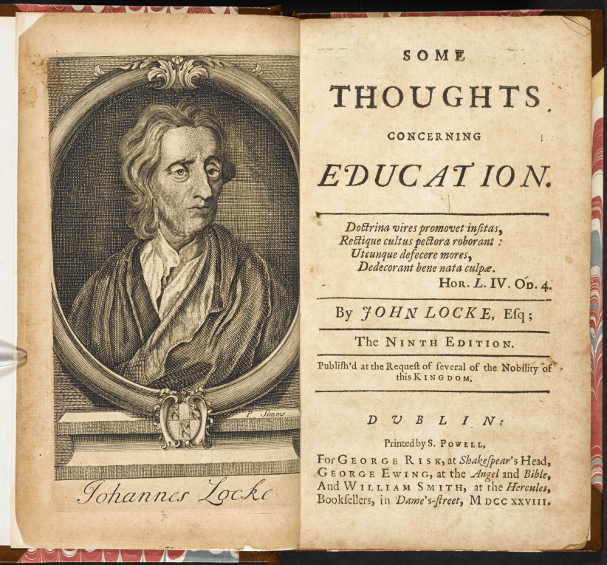
John Locke
Locke çocukların dünyaya boş levhalar olarak geldiğini savunmuştur. Locke; çocukların duyusal izlenimleriyle, elde ettikleri deneyimlerle ne öğrendiklerini ve sonuçta ne olduklarını belirlediğine inanmıştır. Boş tablet görünümü, doğuştan gelen bir genetik kod ya da doğuştan gelen hiçbir özellik öngörmemektedir. Yani, çocuklar, insanoğlunun karakteristiklerinin haricinde herhangi bir davranışa yatkınlıkları olmadan doğarlar (Morrison, 2004; Kartal, 2008).

Slide 15
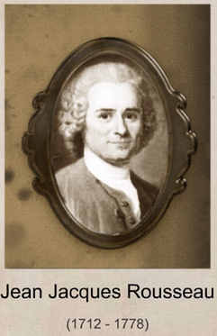
Jean-Jacques Rousseau
On sekizinci yüzyılda Rousseau da çocukluk fikrinin gelişimine iki güçlü katkıda bulunmuştur.
Birincisi, Rousseau’nun çocuğun sadece bir amaç için araç değil, kendi için de önemli olduğunu vurgulamasıdır.
İkincisi ise çocuğun entelektüel ve duygusal yaşamının önemli olduğudur. Çünkü Rousseau’ya göre sadece entelektüel ve duygusal yaşamı, çocuklarımızı eğitmek ve yetiştirmek için bilmemiz gerekmez, aynı zamanda çocukluk, insanın doğal durumuna en çok yaklaştığı yaşam evresidir.

Slide 16
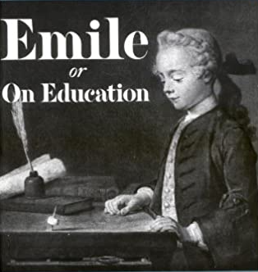
“Ѐmile” adlı eserinde; dünyanın dikkatini, çocukluğun kendiliğindenlik, saflık, sevinç ve güç erdemlerine çekmiştir (Postman, 1995; Morrison, 2004; Öztan, 2011).
Rousseau, dinsel dogmaları karşısına almış, çocuklara görevlerinden önce haklarının öğretilmesini savunmuştur. Çocuğa karşı iyi kalpli davranmanın, yetişkinlerin öncelikli meselesi olduğunu vurgulayarak, çocuk yetiştirmede şefkat ve hoşgörünün önemini özellikle vurgulamıştır (Öztan, 2011).

Slide 17

Johann Heinrich Pestalozzi
Pestalozzi; Rousseau’nun doğaya dönüş konseptinden çok etkilenerek bir çiftlik satın almış ve 1774’te Neuhof adlıı bir okul açmıştır.
Pestalozzi tüm eğitimin duyusal izlenimler üzerine kurulduğuna ve uygun duyusal deneyimlerle çocukların doğal potansiyellerine ulaşabileceğine inanmıştır.

Slide 18
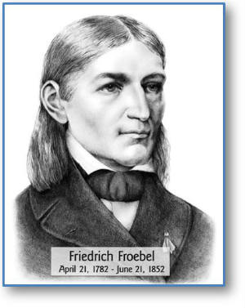
Fredrich Fröbel
Froebel de bu dönemde çocuklar için bir müfredat ve eğitim metodolojisi geliştirmiştir. Bu süreçte Froebel “anaokulunun babası” unvanını kazanmıştır (Morrison, 2004).

Slide 19
Önemi
Tarihsel süreç içinde çocuk ve çocukluk algısındaki bu değişiklikler çocuklarla çalışan eğitimcilerin çocuklara yaklaşımları, çocuklar için hazırlayacakları eğitim programları ve ortamları, kullanacakları eğitim materyalleri üzerinde etkili olmaktadır.
Son yıllarda büyük bir hızla teknolojinin yaşantımıza girmesi ile birlikte, çocukların öğrenmek istedikleri bilgiye yalnız eğitim ortamlarında değil, istedikleri yerde ve zamanda teknoloji aracılığı ile ulaşmaları söz konusu olmuştur. Bu durumda da, eğitimcinin merkezde olduğu geleneksel ve ezberci eğitim sisteminden uzak, çocuğun merkezde olduğu eğitim anlayışının benimsemenin gerekliliği daha da elzem bir hale gelmiştir.

Slide 20
NEDEN ÇOCUK GELİŞİMİ BİLMELİYİM?
Öğrenme ortamı düzenlemesi
Eğitimsel etkinlikleri gelişim dönemine göre hazırlama
Değerlendirme yapabilme
Bireysel farklılıkları fark edebilme ve eğitim sürecine katabilme
Doğru benlik saygısı ve özgüven gelişimi

Slide 21
Kaynaklar
Köksal Akyol, A. ve Bilbay, A. (2017). Tarihsel Süreçte ve Farklı Kültürlerde Çocuk. A. Köksal Akyol (Ed.). Erken Çocukluk Döneminde Gelişim I. s.5-24, Ankara: Anı Yayıncılık.
Onur, B. (2005a). Çocukluğun dünü ve bugünü. Kebikeç İnsan Bilimleri İçin Kaynak Araştırmaları Dergisi, (19): 99-112.
Elkind, D. (1999). Çocuk ve toplum, (Çev. D. Öngen), Ankara: A. Ü. Çokaum Yay., No:3
İnal, K. (2007). Çocuğun Örselenen Dünyası. Ankara: Sobil Yayınları.
Ariés, P. (1962). Centuries of childhood, a social history of family life. New York: Alfred A. Knopf.
Morrison, S. G. (2004). Early childhood education today. Usa: Pearson Education.
Tan, M. (1989). Çağlar boyunca çocukluk. Ankara Üniversitesi Eğitim Bilimleri
Fakültesi Dergisi, 22(1): 71-88.
Kartal, H. (2008). Geçmişten günümüze erken çocukluk eğitimi uygulamaları. Bursa: Ezgi Kitabevi.
Postman, N. (1995). Çocukluğun yok oluşu, (Çev. K. İnal). Ankara: İmge Kitabevi.
Öztan, G. G. (2011). Türkiye’de çocukluğun politik inşası. İstanbul: İstanbul Bilgi Üniversitesi Yayınları.

